Slide 1
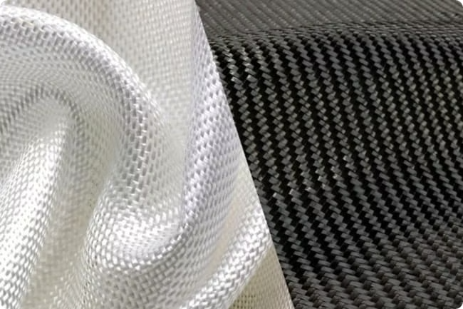


An Toàn Lao Động Sản Xuất
Sợi Thủy Tinh Và Sợi Carbon
Bài thuyết trình sẽ thảo luận về an toàn lao động trong sản xuất sợi thủy tinh và sợi carbon, bao gồm các nguy cơ tiềm ẩn, biện pháp phòng tránh và các ví dụ về tai nạn lao động.
Bản quyền thuộc An Toàn Nam Việt

Slide 2

Thực Trạng An Toàn Lao Động
Giảm Số Vụ
Số vụ tai nạn lao động giảm 7,09% so với cùng kỳ năm 2023.
Giảm Số Người Bị Nạn
Số người bị nạn giảm 6,04% so với cùng kỳ năm 2023.
Tăng Số Người Bị Thương Nặng
Số người bị thương nặng tăng 3,32% so với cùng kỳ năm 2023.

Slide 3

Tai Nạn Lao Động Trong Sản Xuất Sợi
1
Vụ Nổ Lò Nung
3
Sự Cố Hóa Chất
Nguy cơ cháy nổ do nhiệt độ cao trong lò nung.
Nguy cơ tiếp xúc với hóa chất độc hại trong quá trình sản xuất.
2
Tai Nạn Máy Cắt
4
Nguy Cơ Cháy Nổ
Nguy cơ bị cắt hoặc trầy xước do máy cắt sợi carbon.
Nguy cơ cháy nổ do các vật liệu dễ cháy trong nhà máy.

Slide 4
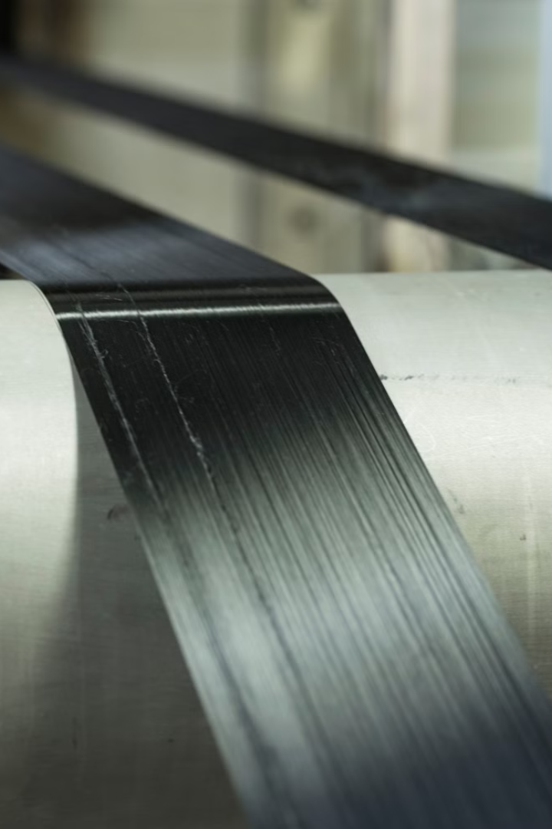
I. Công đoạn Chế Tạo Sợi Thủy Tinh
1
Nung Chảy Nguyên Liệu
Nguy cơ bỏng do nhiệt độ cao từ lò nung.
2
Khuấy Và Tinh Chế
Nguy cơ bị cuốn vào máy hoặc bị thương do các bộ phận chuyển động.
3
Kết Tinh Và Tạo Sợi
Nguy cơ tiếp xúc với sợi thủy tinh gây hại cho da và hô hấp.

Slide 5
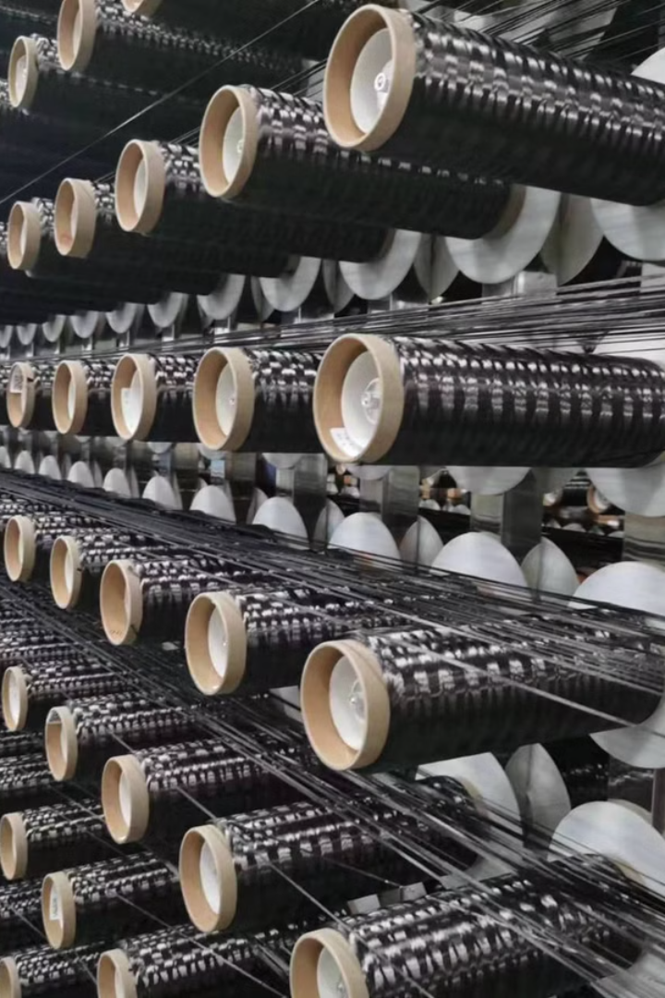
II. Công đoạn Chế Tạo Sợi Carbon
Tổ Chức Sợi
Nguy cơ bị cắt hoặc trầy xước do tiếp xúc với sợi carbon.
Carbon Hóa
Nguy cơ bỏng nhiệt do nhiệt độ cao trong quá trình carbon hóa.
Môi Trường
Ít Oxi
Nguy cơ về hô hấp do làm việc trong môi trường ít oxi.

Slide 6

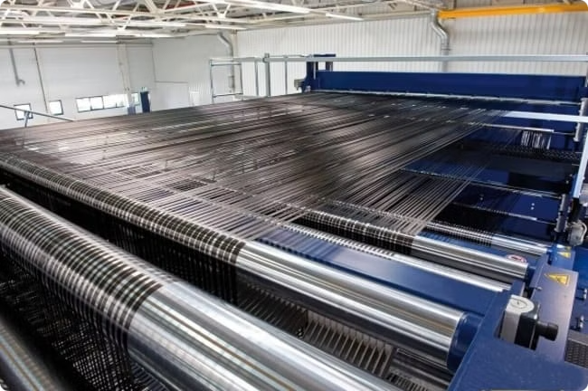


III. Công đoạn Hoàn Thiện Vải Sợi Thủy Tinh Và Sợi Carbon
Cắt Và Ép
Nguy cơ bị cắt hoặc trầy xước do tiếp xúc với cạnh sắc của sợi.
Lồng Ghép Và Phủ Màng
Nguy cơ tai nạn do thiết bị ép hoạt động không đúng hoặc do sự bất cẩn.
Hoàn Thiện Sản Phẩm
Nguy cơ về sức khỏe do tiếp xúc với hóa chất trong quá trình phủ màng.

Slide 7

Biện Pháp Phòng Tránh Tai Nạn
Đào Tạo An Toàn
Thiết Bị Bảo Hộ
Đào tạo cho công nhân về các nguy cơ và biện pháp phòng tránh.
Cung cấp thiết bị bảo hộ cá nhân phù hợp cho công nhân.
Kiểm Tra An Toàn
Tuân Thủ Quy Định
Kiểm tra định kỳ các thiết bị và hệ thống an toàn.
Tuân thủ nghiêm ngặt các quy định về an toàn lao động.

Slide 8

Một Vài Vụ Tai Nạn Lao Động
Vụ Nổ Lò Nung
Công nhân bị bỏng nặng do tiếp xúc với nhiệt độ cao.
Tai Nạn Máy Cắt
Công nhân bị cắt tay do không sử dụng găng tay bảo hộ.
Sự Cố Hóa Chất
Công nhân bị ngộ độc do hít phải khí độc từ hóa chất.

Slide 9





Vai Trò Của Quản Lý An Toàn
Đảm Bảo An Toàn
Quản lý an toàn có trách nhiệm đảm bảo môi trường làm việc an toàn cho công nhân.
Đào Tạo Và Huấn Luyện
Cung cấp kiến thức và kỹ năng về an toàn lao động cho công nhân.
Kiểm Tra Và Giám Sát
Kiểm tra định kỳ các thiết bị và hệ thống an toàn, giám sát việc tuân thủ quy định.
Báo Cáo Và Xử Lý
Báo cáo các sự cố an toàn và xử lý kịp thời các vấn đề phát sinh.

Slide 10

Biện Pháp Phòng Ngừa Tai Nạn
1
Đào Tạo An Toàn
Đào tạo nhân viên về các biện pháp an toàn lao động.
2
Thiết Bị Bảo Hộ
Cung cấp và yêu cầu nhân viên sử dụng thiết bị bảo hộ.
3
Bảo Trì Thiết Bị
Kiểm tra và bảo trì thường xuyên các máy móc và thiết bị.
4
Vệ Sinh Khu Vực
Giữ gìn vệ sinh sạch sẽ trong khu vực làm việc.

Slide 11

Xử lý tình huống khẩn cấp
1
Dừng máy
Ngay lập tức dừng hoạt động của máy móc khi xảy ra tai nạn.
2
Sơ cứu
Thực hiện sơ cứu ban đầu cho người bị nạn nếu cần thiết.
3
Gọi cấp cứu
Liên hệ dịch vụ y tế khẩn cấp nếu tình trạng nghiêm trọng.
4
Báo cáo
Thông báo cho quản lý

Slide 12

Tài Liệu Tham Khảo
1
Bài kiểm tra ATLD nhóm 3
Trắc nghiệm an toàn lao động nhóm 3
2
Bảng báo giá huấn luyện ATLD
Xem chi tiết
3
Tải về tài liệu (download)
Download tài liệu huấn luyện an toàn lao động sản xuất sợi thủy tinh và sợi carbon

Slide 13
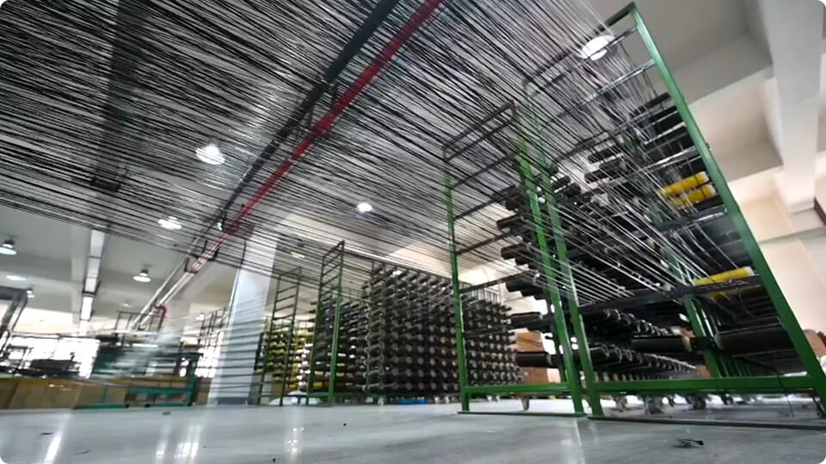
Kết Luận
An toàn lao động là ưu tiên hàng đầu trong sản xuất sợi thủy tinh và sợi carbon. Việc tuân thủ các quy định an toàn, sử dụng thiết bị bảo hộ và đào tạo thường xuyên là rất quan trọng để bảo vệ sức khỏe và an toàn cho công nhân.

